Slide 1
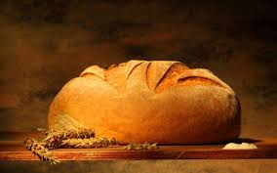
人活着不是单靠食物
（4）

Slide 2
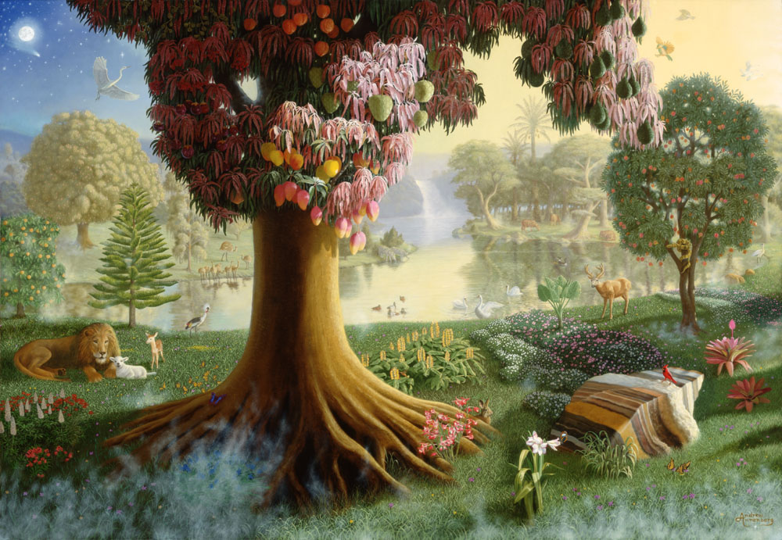
今天的选择
弗4:24 并且穿上新人；这新人是照着神的形象造的，有真理的仁义和圣洁。
西3:10 穿上了新人。这新人在知识上渐渐更新，正如造他主的形象。
新我
肉体
弗4:22 就要脱去你们从前行为上的旧人，这旧人是因私慾的迷惑渐渐变坏的(which is corrupt according to the deceitful lusts)。
内心相信的真理
内心相信的谎言

Slide 3
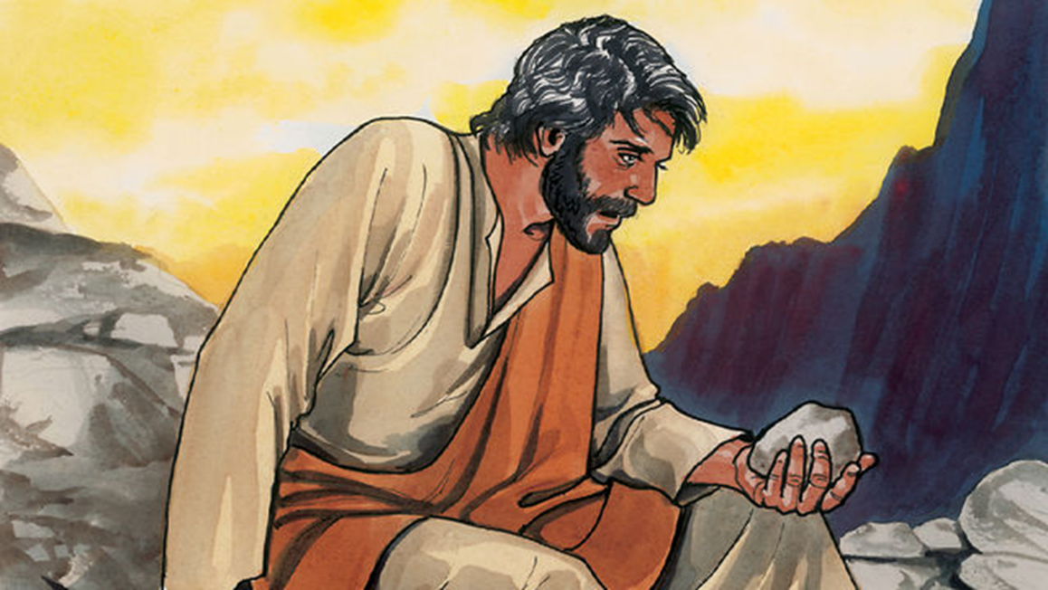
太4:3 那试探人的进前来，对他说：你若是神的儿子，可以吩咐这些石头变成食物。

Slide 4
太4:4 耶稣却回答说：经上记着说：人活着，不是单靠食物，乃是靠神口里所出的一切话。
太3:17 从天上有声音说：这是我的爱子，我所喜悦的

Slide 5
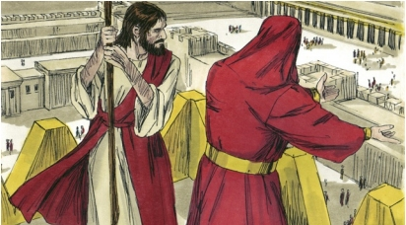
太4:6 （魔鬼）对他说：你若是神的儿子，可以跳下去，因为经上记着说：主要为你吩咐他的使者用手托着你，免得你的脚碰在石头上。4:7 耶稣对他说：经上又记着说：不可试探主你的神。

Slide 6
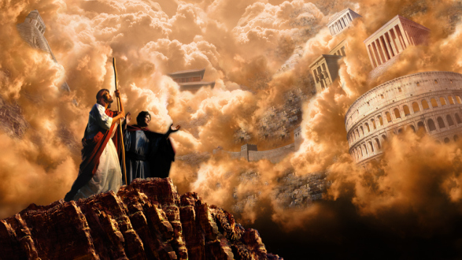
太4:8 魔鬼又带他上了一座最高的山，将世上的万国与万国的荣华都指给他看，4:9 对他说：你若俯伏拜我，我就把这一切都赐给你。

Slide 7
太4:10 耶稣说：撒但（撒但就是抵挡的意思，乃魔鬼的别名），退去罢！因为经上记着说：当拜主你的神，单要事奉他。4:11 于是，魔鬼离了耶稣，有天使来伺候他。

Slide 8

世界之王的特点

Slide 9
世界之王的特点
约8:43 你们为甚么不明白我的话呢？无非是因你们不能听我的道。8:44 你们是出于你们的父魔鬼，你们父的私慾你们偏要行。他从起初是杀人的，不守真理，因他心里没有真理。他说谎是出于自己；因他本来是说谎的，也是说谎之人的父。

Slide 10
世界之王的特点
结28:12 你无所不备，智慧充足，全然美丽。28:13 你曾在伊甸 神的园中，佩戴各样宝石，就是红宝石、红璧玺、金钢石、水苍玉、红玛瑙、碧玉、蓝宝石、绿宝石、红玉，和黄金；又有精美的鼓笛在你那里，都是在你受造之日预备齐全的。28:14 你是那受膏遮掩约柜的基路伯；我将你安置在 神的圣山上；你在发光如火的宝石中间往来。

Slide 11
世界之王的特点
赛14:12 明亮之星，早晨之子啊，你何竟从天坠落？你这攻败列国的何竟被砍倒在地上？14:13 你心里曾说：我要升到天上；我要高举我的宝座在神众星以上；我要坐在聚会的山上，在北方的极处。14:14 我要升到高云之上；我要与至上者同等。

Slide 12

神造人的本意
创1:26 神说：我们要照着我们的形象、按着我们的样式造人，使他们管理海里的鱼、空中的鸟、地上的牲畜，和全地，并地上所爬的一切昆虫。1:27 神就照着自己的形象造人，乃是照着他的形象造男造女。

Slide 13

世界之王的特点
创3:4 蛇对女人说：你们不一定死；3:5 因为 神知道，你们吃的日子眼睛就明亮了，你们便如神能知道善恶。

Slide 14
世界之王的特点
创3:14 耶和华 神对蛇说：你既作了这事，就必受咒诅，比一切的牲畜野兽更甚。你必用肚子行走，终身吃土。3:15 我又要叫你和女人彼此为仇；你的后裔和女人的后裔也彼此为仇。女人的后裔要伤你的头；你要伤他的脚跟。

Slide 15
世界和世界的荣耀
弗2:1 你们死在过犯罪恶之中，他叫你们活过来。2:2 那时，你们在其中行事为人，随从今世的风俗，顺服空中掌权者的首领，就是现今在悖逆之子心中运行的邪灵。2:3 我们从前也都在他们中间，放纵肉体的私慾 (in the lusts of our flesh)，随着肉体和心中所喜好的去行，本为可怒之子，和别人一样。

Slide 16
世界和世界的荣耀
彼前1:23 你们蒙了重生，不是由于能坏的种子，乃是由于不能坏的种子，是藉着神活泼常存的道。1:24 因为凡有血气的，尽都如草；他的美荣都象草上的花（For all flesh is as grass, and all the glory of man as the flower of grass.）。草必枯乾，花必凋谢；1:25 唯有主的道是永存的。所传给你们的福音就是这道。

Slide 17
世界和世界的荣耀
约一2:15 不要爱世界和世界上的事。人若爱世界，爱父的心就不在他里面了（If any man love the world, the love of the Father is not in him.）。2:16 因为凡世界上的事，就象肉体的情慾，眼目的情慾，并今生的骄傲，都不是从父来的，乃是从世界来的。2:17 这世界和其上的情慾都要过去，惟独遵行神旨意的，是永远常存。

Slide 18
太4:8 魔鬼又带他上了一座最高的山，将世上的万国与万国的荣华都指给他看，4:9 对他说：你若俯伏拜我，我就把这一切都赐给你。

Slide 19
今天的选择
弗4:24 并且穿上新人；这新人是照着神的形象造的，有真理的仁义和圣洁。
西3:10 穿上了新人。这新人在知识上渐渐更新，正如造他主的形象。
新我
肉体
弗4:22 就要脱去你们从前行为上的旧人，这旧人是因私慾的迷惑渐渐变坏的(which is corrupt according to the deceitful lusts)。
内心相信的真理
内心相信的谎言

